Slide 1
Web-Human
Laboratoire virtuel

Slide 2
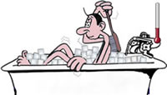
Devinez
Vous plongez dans un bain d’eau glacée. Quels changements peut-on observer au niveau de:
  Votre température corporelle?
  Votre circulation sanguine?
  Votre fréquence cardiaque?
http://www.volodalen.com/31articles/articles114.htm

Slide 3
Introduction
Web Human est un laboratoire virtuel qui permet de mesurer le changement de certaines variables physiologiques du corps humains, comme la fréquence cardiaque et la pression artérielle, selon certaines mises en situations telles que l’intensité de l’exercice, la température ambiante, la posture, etc.
Ainsi, à partir de ces mises en situations, l’objectif de ce projet est d’inciter les étudiants à prédire les changements physiologiques, les vérifier à l’aide du laboratoire virtuel et finalement les expliquer.
Le modèle expérimental choisit dans ce laboratoire virtuel est un homme que nous avons appelé «Bob». En d’autres mots, Bob sera notre cobaye et le travail consiste à l’exposer à différents scénarios afin d’évaluer et d’expliquer la nature des changements de certaines variables physiologiques.

Slide 4
Les privilèges associés
Web-Human offre l’unique opportunité de travailler sur des scénarios qui seraient impossible de reproduire dans un réel laboratoire.
Ce laboratoire virtuel permet aussi d’améliorer la compréhension de la physiologie humaine. Selon un article paru dans MEDICAL TEACHER *, un apprentissage par laboratoire virtuel permet de retenir jusqu’à 75% l’information divulguée, en comparaison à une rétention de seulement 30% avec un apprentissage audiovisuel conventionnel.
*Rosen, K. R., McBride, J. M. et R. L. Drake The use of simulation in medical education to enhance students’ understanding of basic sciences Medical Teacher 31: 842-846, 2009

Slide 5

Mode d’emploi
Étape 1: Aller à http://placid.skidmore.edu/human/ et cliquer sur Start a Physiology Experiment au centre de la page d’accueil

Slide 6
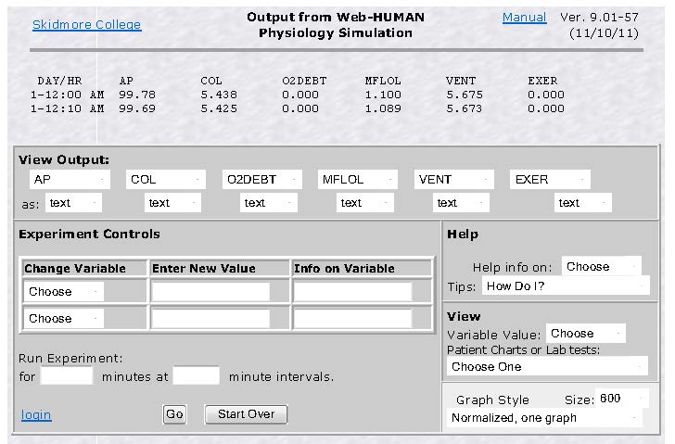
Mode d’emploi
Étape 2: le nouveau tableau qui apparaît divise l’information en trois parties: la disposition horizontale située au haut, le rectangle à gauche et le carré à droite.
La disposition horizontal
Carré de droite
Rectangle à gauche

Slide 7
Mode d’emploi
Variables à mesurer
L’information présente dans la disposition horizontale (« View Output ») contient toutes les variables* qu’on voudrait mesurer telles que la pression artérielle «AP», le débit cardiaque «COL» la résistance périphérique «TPR», etc. En dessous de chaque variable se trouve un onglet qui nous permet d’avoir les résultats soit en texte ou en graphique. Toujours sélectionner graph afin de pouvoir visualiser les résultats sous forme de graphique plutôt que sous forme de texte.
*Les principales variables vous seront fournies.
L’onglet

Slide 8
Mode d’emploi
Paramètres
Durée de l’expérience
Intervalle des points dans le graphique
Le rectangle à gauche (« Experiment Controls ») affiche les paramètres de l’expérience* telles que la température et l’intensité de l’exercice. Dans ce même rectangle, on peut choisir la durée de l’expérience (en minutes) et l’intervalle des points dans le graphique.
Ce sont les indications données dans ce rectangle qui permettent de définir l’expérience à faire, i.e. le protocole expérimental.
*Les principaux paramètres sont fournis

Slide 9
Mode d’emploi
Définitions des variables
Types de graphiques
La première case du carré à droite (« Help ») permet au navigateur de s’informer sur les définitions des abréviations.
Ce carré permet aussi de déterminer le type de graphique (« Graph Style »):
i) Données normalisées (« Normalized ») par rapport à la valeur de départ, ou encore ii) Données exprimées en valeurs absolues (« Actual values »).
D’une façon générale, on vous conseille de choisir « Actual values » si vous ne portez en graphique qu’une seule variable, mais « Normalized » si vous devez comparer le changement simultané de plusieurs variables.

Slide 10
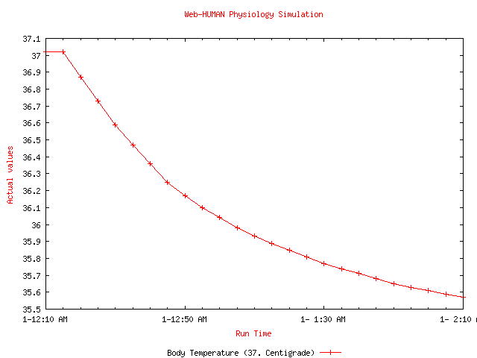
Mode d’emploi
Comment lire le graphique
Exemple: Bob plonge dans un bain d’eau glacée et il y reste pendant 2 heures.
L’axe vertical est la variable dépendante. Ici, elle représente la température corporelle de Bob.
Le chiffre avant l’heure désigne le jour.
L’axe horizontal est la variable indépendante. Dans tous les graphiques, elle représente le temps de l’expérience. On peut voir que l’expérience a commencé à 12h10 et elle a pris fin à 14h10.
Ici on peut voir qu’une seule ligne rouge sera présente dans le graphique et désignera la T° corporelle.

Slide 11

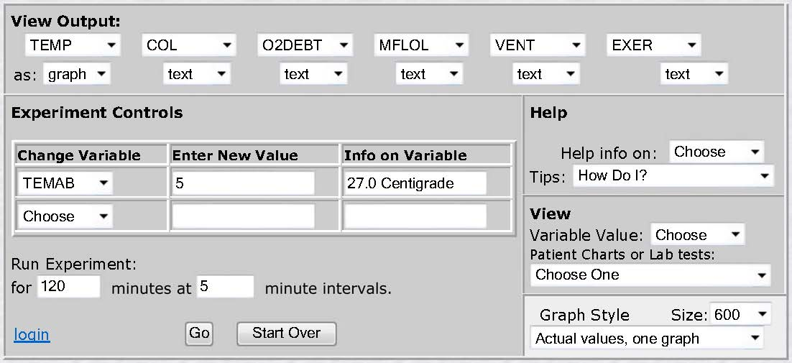
EXEMPLE:
1) Bob prend un bain d’eau glacé pendant 2 heures
Pour reproduire cette situation, il faut entrer «TEMP» comme paramètre à mesurer (View Output), et «TEMAB» dans le protocole expérimental, qui détermine la température du bain (5°C).
Comme le démontre le graphique, la température corporelle de Bob n’a chuté que de 37°C à 35.6°C après 2 heures en dépit de son bain dans une eau froide.
Voyons donc comment le corps de Bob a pu minimiser la chute de température en évaluant les variables impliquées dans la thermorégulation.

Slide 12
TRÈS IMPORTANT
Il faut ABSOLUMENT revenir au tableau initial en cliquant sur la flèche «Retour» située en haut de votre page web à chaque fois que vous désirez entrer une nouvelle donnée.

Slide 13
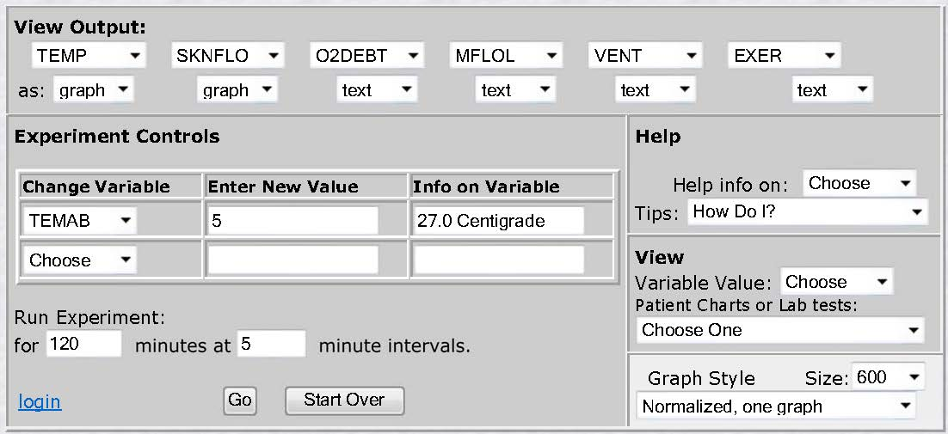
Une fois revenu au tableau initial, on peut ajouter une nouvelle variable. Évaluons la circulation sanguine au niveau de la peau «SKNFLO». N’oubliez PAS de changer l’onglet text en dessous de cette variable par graph. Pour ce qui est des autres variables, on ne peut pas les effacer. Donc, ignorez-les pour l’instant. Sélectionnez dans le rectangle à gauche le paramètre qui nous intéresse: température ambiante «TEMAB». Celle-ci est définie par défaut à 27°C et elle apparaît automatiquement dans l’onglet «Info on Variable». Pour répondre aux exigences de l’exemple, écrivez « 5°C » dans l’onglet «Enter new Value». Et «GO».
TEMP
SKNFLO
Graph
Graph
120
5
Go
Après avoir choisi «Normalized, one graph » comme type de présentation, cliquez sur “Go”.

Slide 14
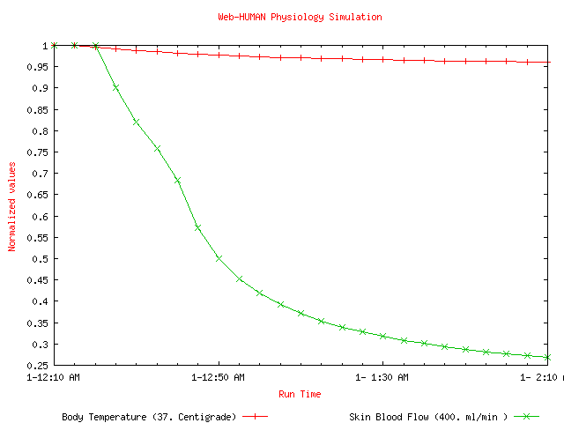
Comme l’indique la ligne verte, la circulation sanguine au niveau de la peau «SKNFLO» a diminué de près de 75% de sa valeur initiale.
Ce mécanisme permet de réduire la perte de chaleur en empêchant le sang chaud de circuler près de la surface du corps, c’est-à-dire en diminuant la circulation sanguine de la peau afin de la diriger plutôt vers le centre du corps.
Ici on peut voir que 2 lignes, une rouge et l’autre verte, seront présentes dans le graphique. La ligne rouge désignera la T° corporelle alors que la ligne verte désignera le flux sanguin dans la peau.

Slide 15
Lors d’une situation froide, le grelottement permet d’augmenter ou maintenir la température corporelle. Ces contractions/relâchements rapides des muscles créent de l’énergie (en Cal) et permettent au corps de se réchauffer. Évaluons alors la variable associée au grelottement: Shivering «SHIV»
TEMP
SKNFLO
SHIV
Graph
Graph
Graph
120
5

Slide 16
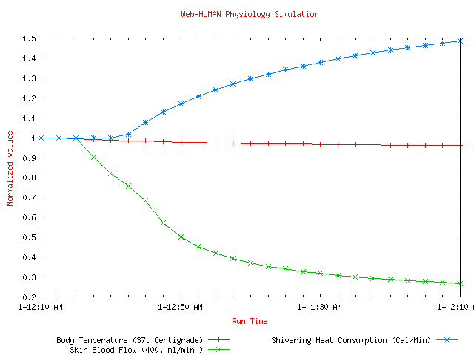
La ligne bleue indique que durant les premières 30 min, Bob ne grelotte pas, car la température corporelle n’a pas trop chuté.
Cependant, une fois que la perte de chaleur s’accentue, le grelottement s’active afin maintenir une température corporelle adéquate.

Slide 17

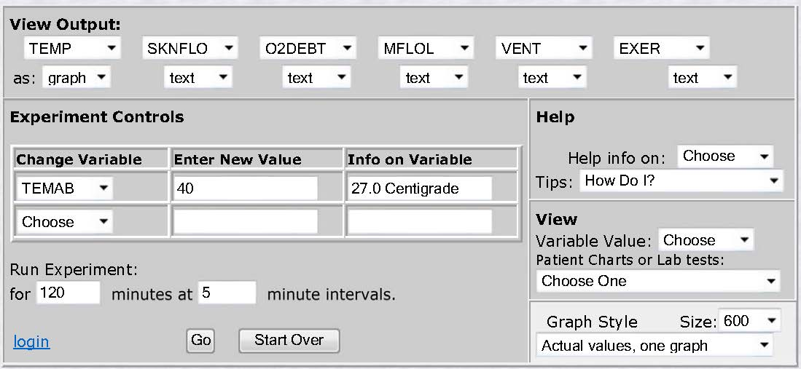
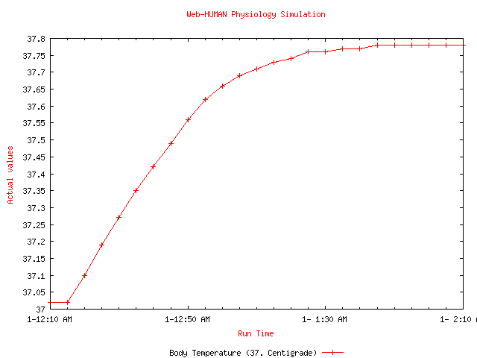
2) Bob se fait bronzer sous le soleil étincelant de la Floride
Pour reproduire cette situation, il faut entrer un seul paramètre dans le protocole expérimental: «TEMAB», qui détermine la température extérieure (= 40°C).
Comme l’affiche le graphique, la température corporelle de Bob «TEMP» n’a augmenté que de 37°C à 37.75 °C.
Voyons maintenant quels mécanismes ont stabilisé la température corporelle.

Slide 18
TRÈS IMPORTANT
Il faut ABSOLUMENT revenir au tableau initial chaque fois que vous désirez commencer une nouvelle expérience. Il ne faut pas travailler avec les anciennes données, car les résultats peuvent être faussés.

Slide 19
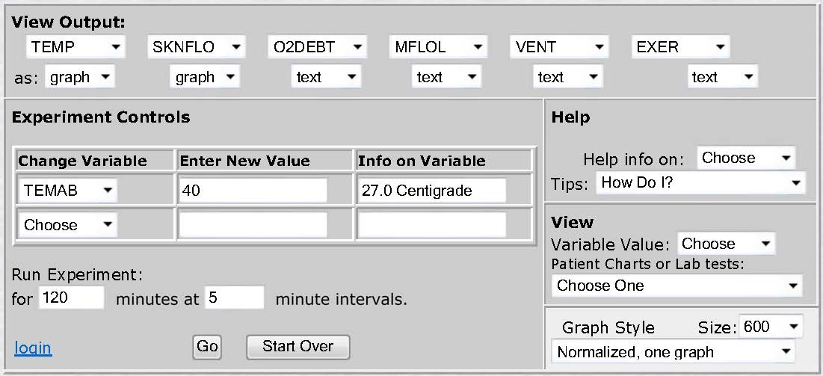
Lorsque Bob avait froid, sa circulation sanguine au niveau de la peau avait diminué, car on voulait préserver la chaleur . Évaluons à nouveau cette variable et voyons quelles sont les différences.
TEMP
SKNFLO
Graph
Graph
TEMAB
40
120
5
Après avoir choisi «Normalized, one graph » comme type de présentation, cliquez sur “Go”.

Slide 20
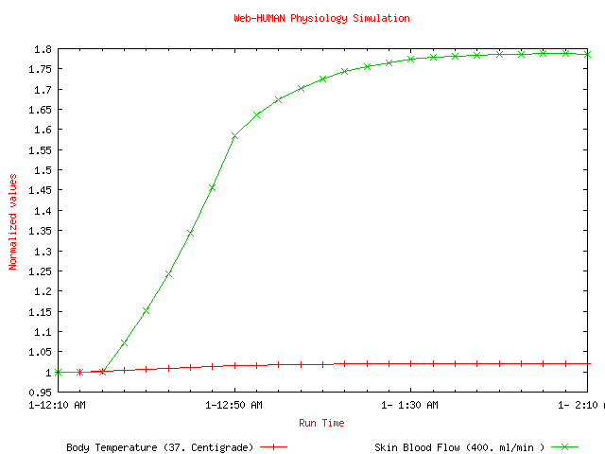
Comme l’indique la ligne verte, la circulation sanguine au niveau de la peau «SKNFLO» a augmenté.
Contrairement à la situation précédente dans laquelle on cherchait à conserver la chaleur à cause de la température glaciale, cette fois-ci on veut s’en débarrasser.
Ainsi, puisque le sang est chaud, la dissipation de la chaleur est facilitée si la circulation sanguine augmente au niveau de la périphérie du corps.

Slide 21
Lorsqu’il fait chaud, la transpiration permet de diminuer la température corporelle. Mesurons la variable qui désigne la transpiration, «SWETV», en termes de volume de sueur produite par minute.
TEMP
SKNFLO
SWETV
Graph
Graph
Graph
TEMAB
40
120
5

Slide 22
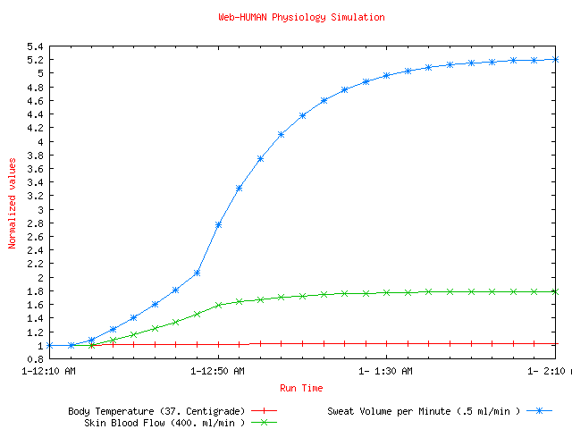
La ligne bleue indique que le niveau de transpiration de Bob a augmenté par plus de 5 fois.
Lorsque la température est élevée et que le pourcentage d’humidité dans l’air est satisfaisant, la transpiration a pour objectif de diminuer la température corporelle par évaporation de la sueur.

Slide 23
Conclusion
Le laboratoire virtuel a démontré que:
Lorsque Bob est dans une situation glaciale, deux réponses homéostatiques s’activent: i) diminution de la circulation sanguine au niveau de la peau et ii) grelottement.
Le flux sanguin au niveau de la peau diminue car le sang est chaud et l’on veut empêcher la perte inutile de chaleur.
Lorsque Bob est dans une situation chaude, deux réponses homéostatiques s’activent: i) augmentation de la circulation sanguine au niveau de la peau et ii) transpiration.
Avec le même raisonnement que lors de la situation précédente, la circulation sanguin dans la peau augmente afin d’évacuer l’excès de chaleur par évaporation.

